Slide 1
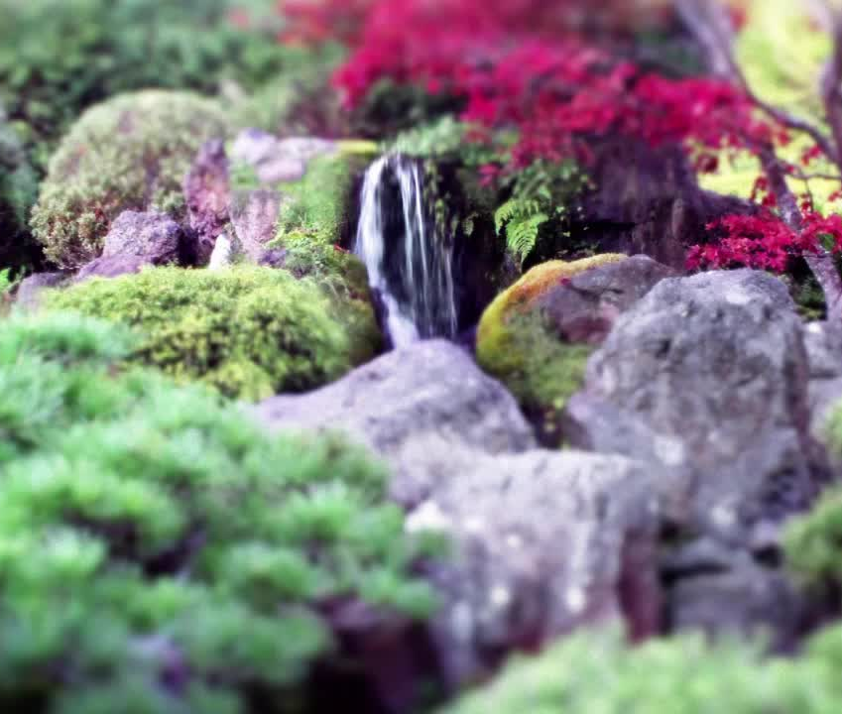
Zahradní terapie v sociálních službách
Kristýna Mutlová (511334)

Slide 2
Velké Meziříčí – Baliny, klub Lebeda
Klub Lebeda = sociální služba sociální rehabilitace pro znevýhodněné osoby
Poslání služby: Poskytováním sociálně-terapeutických programů za využití metod zahradní terapie
integrace osob z cílové skupiny, odstraňování bariér, které vyplývají z jejich znevýhodnění
Pro uživatele 15-60let, v domácí péči, se zdravotním, tělesným, mentálním či kombi postižením
Kurzy pro sociální pracovníky, programy pro školáky, osoby s postižením

Slide 3
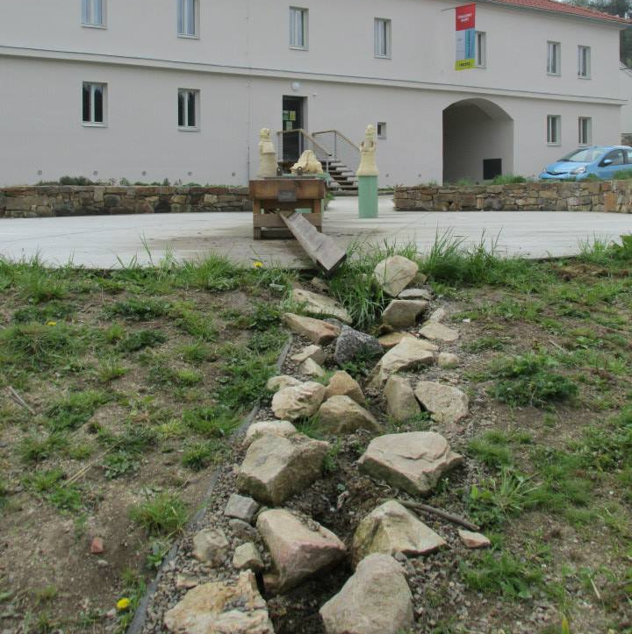
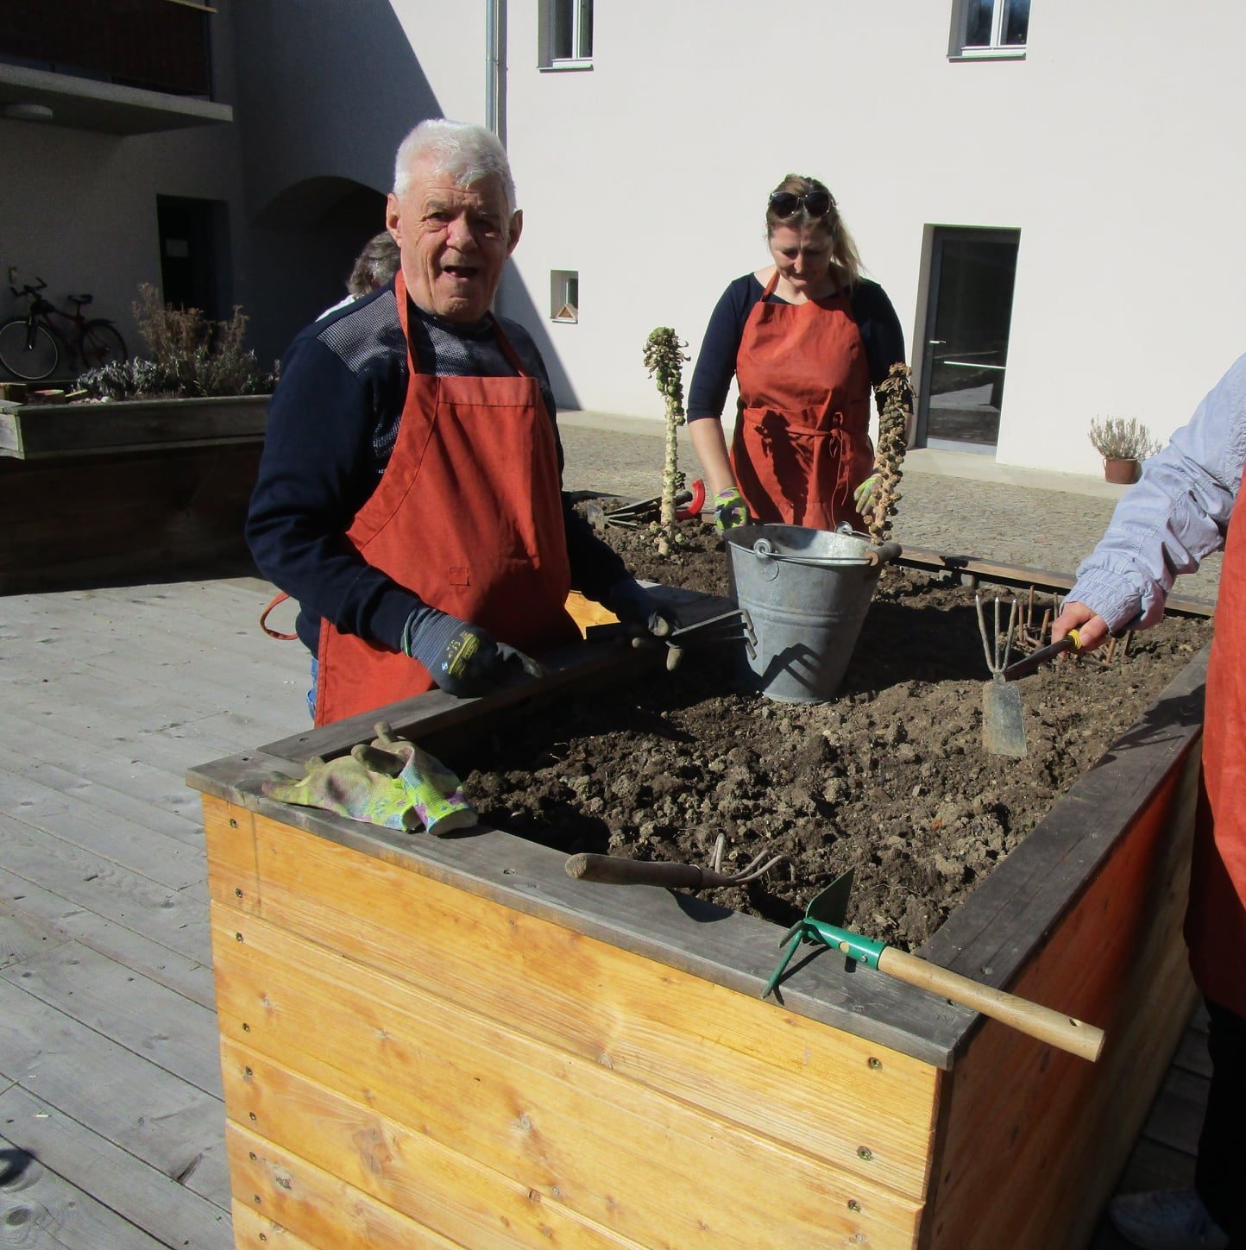
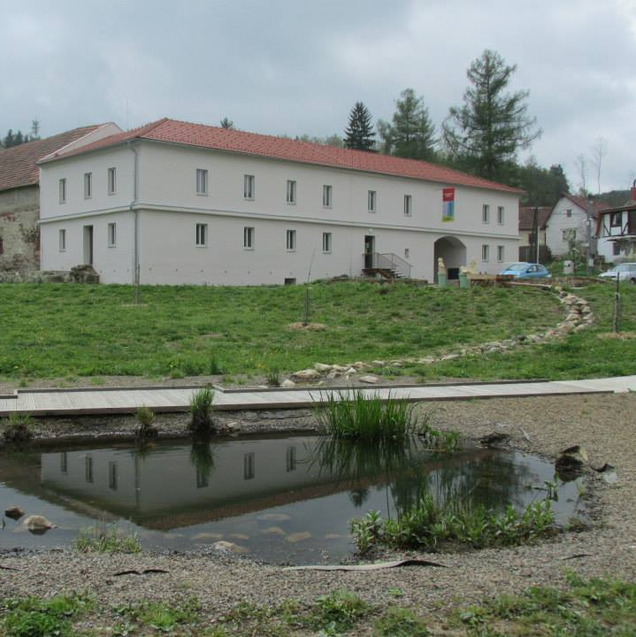
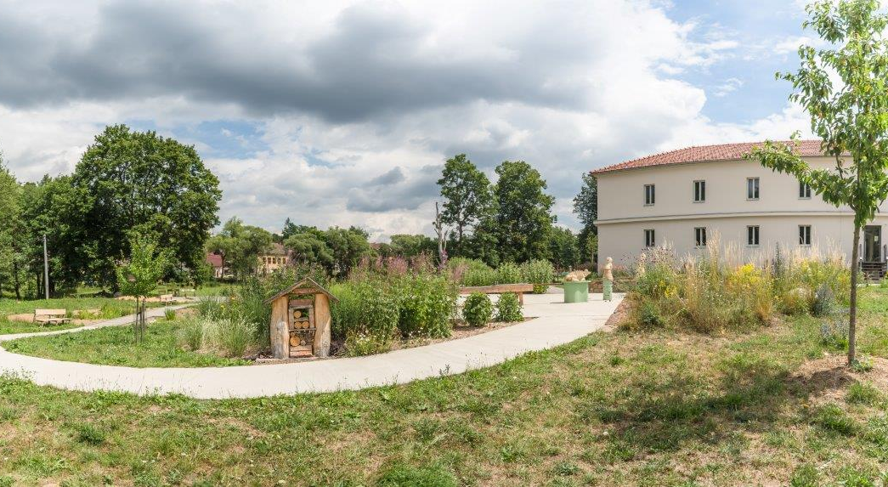
Všechny fotografie jsou z FB Klubu Lebeda
https://www.facebook.com/Klub-Lebeda-930218267017784/photos

Slide 4
Oblastní Charita Jihlava - Adapta
Odlehčovací služba
Uživatelé: MP, kombi postižení
Cíl: podpora osob s postižením, odpočinek a čas pro vyřízení záležitostí pro pečující osoby
Pomoc se sebeobsluhou, hygienou, běžných úkonech, výchovné a vzdělávací, aktivizační činnosti, sociálně terapeutické činnosti, pomoc s uplatňováním práv

Slide 5
Děkuji za pozornost ☺

Slide 6
Zdroje:
Klub Lebeda - Chaloupky. Chaloupky [online]. /n: /n, 2020 [cit. 2022-04-22]. Dostupné z: https://www.chaloupky.cz/klub-lebeda-socialni-rehabilitace/
Odlehčovací služba Adapta. Charita [online]. /n: /n, 2022 [cit. 2022-04-22]. Dostupné z: https://jihlava.charita.cz/co-delame-nase-sluzby/vypis-sluzeb/odlehcovaci-sluzba-adapta-jihlava/
Obrázky:
Klub Lebeda. In: Facebook [online]. 2022 [cit. 2022-04-22]. Dostupné z: https://www.facebook.com/Klub-Lebeda-930218267017784/photos/5189150204457881
Klub Lebeda. In: Facebook [online]. Baliny, 2020 [cit. 2022-04-22]. Dostupné z: https://www.facebook.com/Klub-Lebeda-930218267017784/photos/a.930228610350083/3085581938148062
Chaloupky. In: Facebook [online]. Baliny, 2020 [cit. 2022-04-22]. Dostupné z: https://www.facebook.com/Klub-Lebeda-930218267017784/photos/a.930222577017353/3085571044815818
Klub Lebeda. In: Facebook [online]. Baliny, 2020 [cit. 2022-04-22]. Dostupné z: https://www.facebook.com/Klub-Lebeda-930218267017784/photos/a.934506279922316/934506806588930
Odlehčovací služba Adapta. In: Facebook [online]. Jihlava, 2022 [cit. 2022-04-22]. Dostupné z: https://www.facebook.com/adaptajihlava/photos/a.372992783153015/1395263324259284/

